Slide 1

Таблиця множення і ділення на 7.
Математика
3 клас
Розділ 3. Табличне множення і ділення
Урок 36

Slide 2




Налаштування на урок
Всі сідайте тихо, діти,
Домовляймось не шуміти,
На уроці не дрімати,
А старанно працювати.
Скажи, які твої очікування на урок
Буде легко!
Відчую успіх!
Буде цікаво!
У мене все вийде!

Slide 3

Вибери вираз і поясни розв’язання кожної задачі
І – 3 см
ІІ –12см
І – 3 см
ІІ –12см
У ?р.
на ?р.
І – 3 см
ІІ –12см
?см
12 + 3
12 – 3
12 : 3

Slide 4
План уроку
Задача на знаходження периметру
Взаємозв’язок ділення і множення
Робота з діаграмою
Таблиця множення і ділення на 7

Slide 5

Поміркуй, які числа пропущено.
Склади вирази за схемою й обчисли їх значення.
18
30
48
1
2
3
4
5
6
7
8
9
Підручник
Ст.48 №295

Slide 6








Хвилинка каліграфії
7 ∙ 8 – 50 =
6
7 ∙ 3 + 12 : 4 =
24
(38 + 10) : 6 =
8
70 – 9 ∙ 7 =
7
Різниця добутку чисел 7 і 8 і числа 50.
Суму чисел 38 і 10 зменшити в 6 разів.
Сума добутку чисел 7 і 3 та частки чисел 12 і 4.
Різниця числа 70 і добутку чисел 9 і 7.

Slide 7
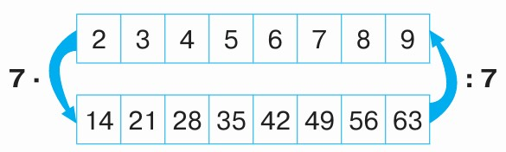
Склади добутки із множником 7 і частки з дільником 7, скориставшись схемою.
36
49
7 · 9 =
9 · 7 =
63
63
7 · 6 =
6 · 7 =
42
42
40 – 7 ∙ 5 =
4 · 7 + 62 =
5
6 ∙ 6 + 7 ∙ 7 =
63 : 7 + 28 : 7 =
85
13
90
28
9
4
Підручник
Ст.49 №296-297

Slide 8

Взаємозв’язок множення і ділення
На числовому відрізку записано числа. Вибери серед них ті, що діляться на 7. Доведи свій вибір за допомогою дії множення.
Зразок. 7 = 7 · 1
21 = 7 ∙
3
42 = 7 ∙
6
35 = 7 ∙
5
56 = 7 ∙
8
63 = 7 ∙
9
Підручник
Ст.49 №299

Slide 9









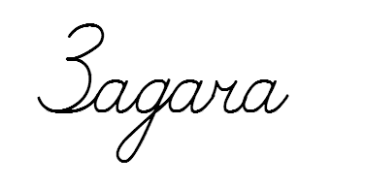

Розв′яжіть задачу 301
Ширина прямокутника дорівнює 7 см, а довжина — на 14 см більша. У скільки разів довжина прямокутника більша, ніж ширина?
Ш–
Д –
7см
У ?р.
?см, на14 см >
1) 7 + 14 =
21 (см)
- довжина.
2) 21 : 7 =
3 (р.)
(7 + 14) : 7 =
3 (р.)
у 3 рази довжина більше ширини.
Підручник
Ст.49 №301

Slide 10


Обчислення периметра
Довжина садової ділянки — 42м, а ширина становить $\frac{1}{7}$ довжини. Яка ширина ділянки?
Обчисли периметр цієї ділянки.
а –
в –
Р –
42м
? см, $\frac{1}{7}$
Р = а + а + в + в
а
? см
1) 42 : 7 =
6 (см)
- ширина.
в
2) 42 + 42 + 6 + 6 =
96 (м)
Підручник
Ст.50 №302
периметр ділянки 96м.

Slide 11
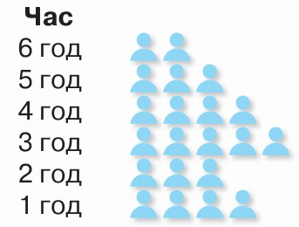
Діаграма-модель показує кількість годин, яку учні затратили на перегляд телепередач у вихідні дні.
Символом позначений один учень. Розглянь малюнок і дай відповіді на запитання.
Скільки дітей дивилося телевізор 4год?
Скільки дітей дивилося телевізор менше п’яти годин?
Яку найбільшу кількість годин витратили діти на перегляд телепередач?
Скільки дітей взяли участь у дослідженні?
Підручник
Ст.50 №303

Slide 12
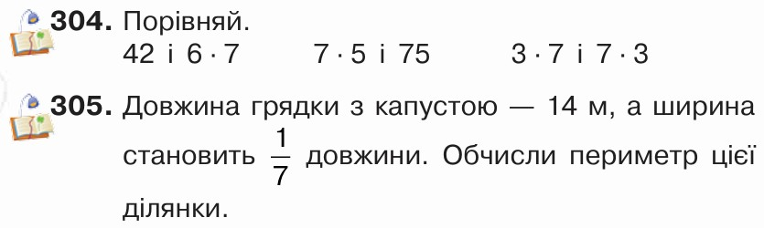
Домашнє завдання
На сторінці 50 задача № 305;
та нерівності № 304

Slide 13



Рефлексія. Вправа «Мікрофон»
З якою дією пов’язана дія множення?
Закінчи речення
«Периметр – це…»
Яке завдання на уроці було найважчим?

Slide 14
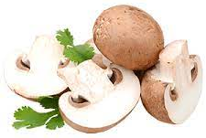
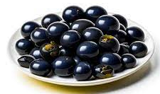
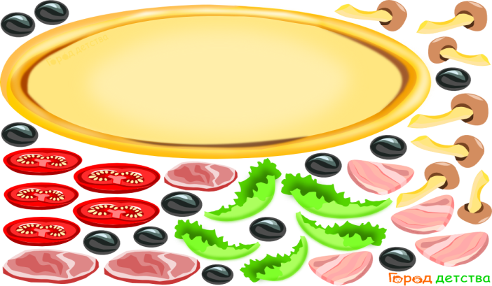
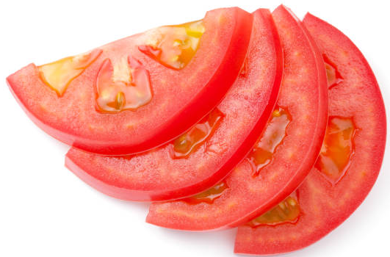
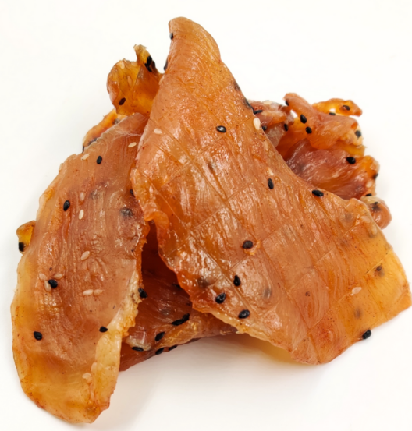
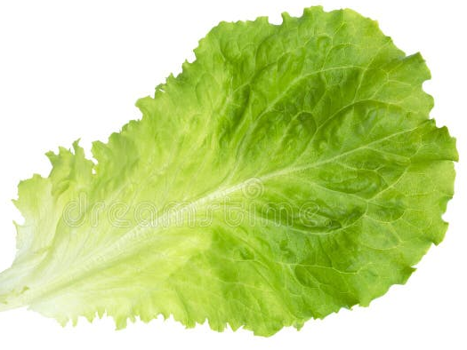
Рефлексія. Вправа «Піца»
Є основа піци та зображення шматочків грибів, помідорів, курки, листя салату, оливок. «Наповніть» свою уявну піцу та намалюйте, що найбільше сподобалося або запам’яталося на уроці
Робота з числовим відрізком
Знаходження периметра
Таблиця множення на 7
Математичний диктант
Робота з діаграмою

